Slide 1
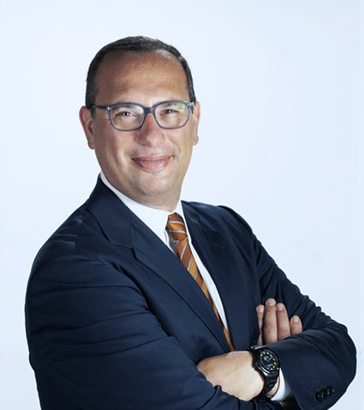
Avvocato con oltre 30 anni di esperienza nella consulenza legale e fiscale nazionale e internazionale, ha lavorato per le principali società di consulenza mondiali (Ernst & Young, KPMG, Andersen). Significativa esperienza e leadership su questioni legali e fiscali relative ai clienti del settore audiovisivo, nella consulenza fiscale nazionale e internazionale su progetti di M&A, pianificazione fiscale su patrimonio familiare, protezione dei beni, successione generazionale e trust, nonchè sugli aspetti fiscali dell’IP (patent box, credito d'imposta su R&S).
Avv. Ciro Serio
STUDIO LEGALE E TRIBUTARIO SAVELLA & ASSOCIATI
ROMA – 00193 – Via Arminjon 8
Tel. +39 06-92593677
Cell. + 39 335-66.02.912
c.serio@savellaeassociati.eu

